Slide 1
Οι Καλικάντζαροι

Slide 2
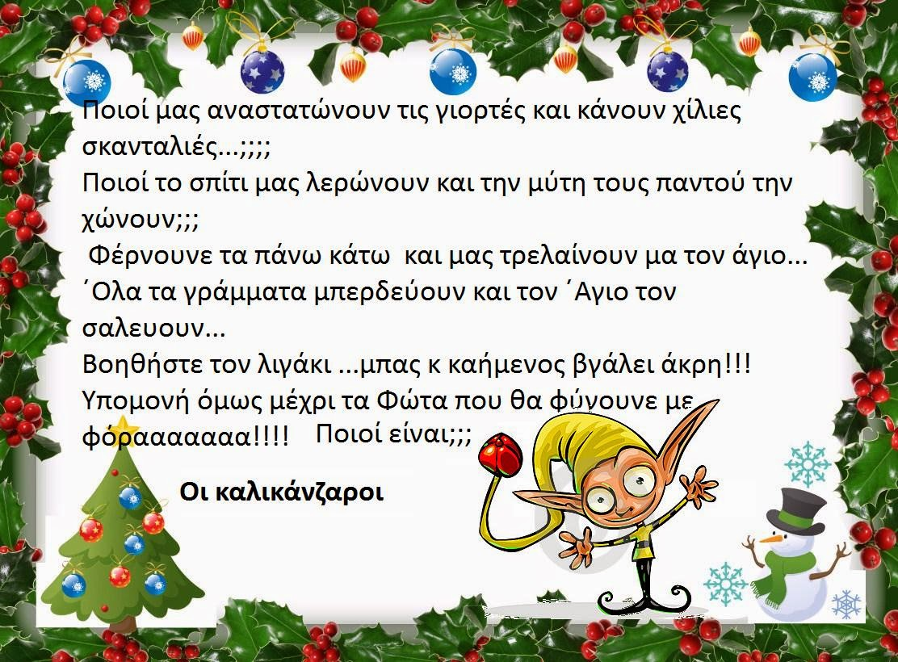
Ποιοι είναι;

Slide 3
Τι κάνουν;
https://www.youtube.com/watch?v=htLAShcE4G4

Slide 4
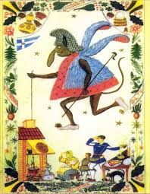
Είμαι ο Μαντρακούκος και ρίχνω γάντζο και κλέβω τα λουκάνικα .

Slide 5
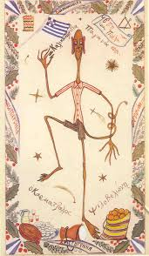
Είμαι ο Ψιλοβελόνης και περνώ από κλειδαρότρυπες και χαραμάδες.

Slide 6
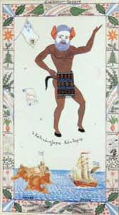
Είμαι ο κάνθαρος και φοράω ποδιά για να κλέβω τα γλυκά.

Slide 7
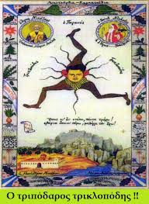
Είμαι ο τρικλοπόδης και πάντα τρέχω και παίρνω σβάρα όποιον βρω.

Slide 8
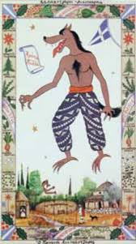
Είμαι ο Ζαρτουλάνος και τα κάνω όλα άνω κάτω.

Slide 9
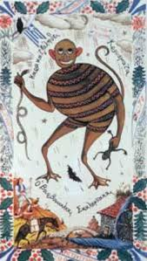
Είμαι ο Σκαλούμπακος και μοιάζω με βάτραχο.

Slide 10
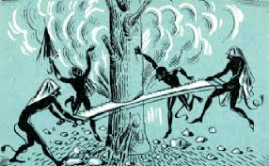
Όλο το χρόνο πριονίζουν το δέντρο της γης

Slide 11
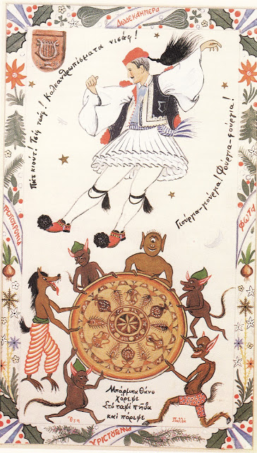
Και τα Χριστούγεννα ανεβαίνουν στη γη και πειράζουν τους ανθρώπους.

Slide 12
1.Αγέλαστη πολιτεία
https://www.youtube.com/watch?v=SkmwrFySQmk

Slide 13
2.Τα παιδιά της τρέλας.
https://www.youtube.com/watch?v=aJykpRTuwcw

Slide 14
3.Όλο το χρόνο κόβουν το δέντρο της ζωής
https://www.youtube.com/watch?v=mHfTZoNlLgQ&list=PLzl3I5TbWMmgeeOwVUlZjYkhLVdpDGi6x&index=3

Slide 15
4.Βγαίνουν τη νύχτα και γυρνούν
https://www.youtube.com/watch?v=HwsfGTDslUk

Slide 16
5.Τα θεοφάνεια γυρίζουν πάλι στον κάτω κόσμο…
https://www.youtube.com/watch?v=04KDLgjHQcY&list=PLzl3I5TbWMmgeeOwVUlZjYkhLVdpDGi6x&index=5

Slide 17
14.Χαμός στο ίσιωμα
https://www.youtube.com/watch?v=c0SXXPHJCoE

Slide 18
15.Το επόμενο πρωί.
https://www.youtube.com/watch?v=nvFCwRaJsFU

Slide 19
Ας ζωγραφίσουμε έναν Καλικάντζαρο.

